Slide 1
Python numpy平時作業
學生:陳有言 4060e051
指導教師:曾龍

Slide 2
程式碼
# 引入套件，使用 as 代表別名，可以讓我們少打一點字
import numpy as np
# 陣列元素可以使用 list 或 tuple 傳入
A = np.array([4, 5, 6])
B = np.array((1, 2, 3))
# 印出結果
print(A)
print(B)

Slide 3

執行結果

Slide 4

print(type(A)) print(type(B))
印出型態

Slide 5

print(np.zeros(6)) print(np.ones(10))

Slide 6

程式碼
# 陣列元素可以使用 list 或 tuple 傳入
array_1 = np.array([1, 2, 3])
print(array_1[0])
# 取 1 到 3（不含）元素
print(array_1[1:3])
# 透過 mask 布林遮罩可以決定要取出哪些符合條件的元素陣列
# 符合的只有 index 2，元素為 3 的值
mask = (array_1 % 3 == 0)
print(array_1[mask])
執行結果

Slide 7

A = np.array([2, 4, 6]) B = np.array([4, 5, 6]) result_1 = A + B print(result_1)

Slide 8
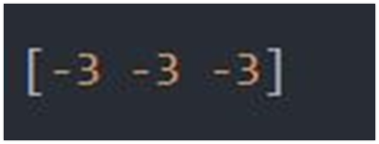
程式碼
# 陣列元素可以使用 list 或 tuple 傳入
A = np.array([1, 2, 3])
B = np.array([4, 5, 6])
result_1 = A - B
print(result_1)

Slide 9

A = np.array([1, 2, 3]) B = np.array([4, 5, 6]) result_1 = A * B print(result_1)

Slide 10
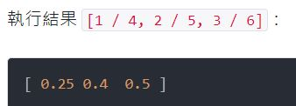
A = np.array([1, 2, 3]) B = np.array([4, 5, 6]) result_1 = A / B print(result_1)

Slide 11

程式碼
# 陣列元素可以使用 list 或 tuple 傳入
A = np.array([[1, 2, 3], [4, 5, 6]])
B = np.array([[7, 8, 9], [1, 2, 3]])
result_1 = A + B
print(result_1)
執行結果

Slide 12

程式碼
A = np.array([[1, 2, 3], [4, 5, 6]])
B = np.array([[7, 8, 9], [1, 2, 3]])
result_1 = A - B
print(result_1)
執行結果

Slide 13

程式碼
# 陣列元素可以使用 list 或 tuple 傳入
A = np.array([[1, 2, 3], [4, 5, 6]])
B = np.array([[7, 8, 9], [1, 2, 3]])
# 亦可使用 np.multiply(A, B)
result_1 = A * B
print(result_1)
結果

Slide 14

程式碼
# 陣列元素可以使用 list 或 tuple 傳入
A = np.array([[1, 2, 3], [4, 5, 6]])
B = np.array([[7, 8, 9], [1, 2, 3]])
result_1 = A / B
print(result_1)
結果

Slide 15
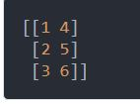
# 陣列元素可以使用 list 或 tuple 傳入 A = np.array([[1, 2, 3], [4, 5, 6]]) print(A.T)
轉置矩陣:會將欄和列互換

Slide 16

程式碼
# 陣列元素可以使用 list 或 tuple 傳入
A = np.array([[1, 2, 3], [4, 5, 6]])
C = np.array([[7, 8, 9], [1, 2, 3], [1, 2, 3]])
# 注意：矩陣乘法需要 第一個欄數等於第二個矩陣列數
result_1 = A.dot(C)
print(result_1)
結果

Slide 17

程式碼
# 陣列元素可以使用 list 或 tuple 傳入
A = np.array([[1, 2, 3], [4, 5, 6]])
B = np.array([[7, 8, 9], [1, 2, 3]])
result_1 = np.inner(A, B)
print(result_1)
結果

Slide 18
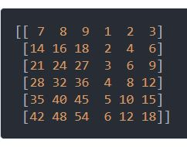
程式碼
# 陣列元素可以使用 list 或 tuple 傳入
A = np.array([[1, 2, 3], [4, 5, 6]])
B = np.array([[7, 8, 9], [1, 2, 3]])
result_1 = np.outer(A, B)
print(result_1)
結果

Slide 19

# Generate some random data data = np.random.randn(2, 3) data
生成一個隨機數組

Slide 20

data * 10
矩陣乘以10

Slide 21

data + data
將兩個矩陣相加

Slide 22

data.shape
顯示矩陣的維數

Slide 23
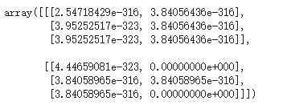
np.empty((2, 3, 2))
隨機生產兩個未初始化的數組

Slide 24
np.arange(15)
生成0到14的數值

Slide 25
float_arr = arr.astype(np.float64) float_arr.dtype
將陣列裡的整數轉成浮點數

Slide 26
arr = np.array([3.7, -1.2, -2.6, 0.5, 12.9, 10.1]) arr

Slide 27
arr.astype(np.int32)
轉成整數並顯示型態

Slide 28

numeric_strings = np.array(['1.25', '-9.6', '42'], dtype=np.string_) numeric_strings
將字串轉成數值

Slide 29

numeric_strings.astype(float)

Slide 30
參考網址
https://blog.techbridge.cc/2020/08/24/numpy-zen-intro-tutorial/
https://nbviewer.jupyter.org/github/LearnXu/pydata-notebook/blob/master/Chapter-04/4.1%20The%20NumPy%20ndarray%EF%BC%88%E5%A4%9A%E7%BB%B4%E6%95%B0%E7%BB%84%E5%AF%B9%E8%B1%A1%EF%BC%89.ipynb

